Slide 1
Χριστουγεννα της δεκαετιασ του ’80
Φωτογραφικό υλικό

Slide 2
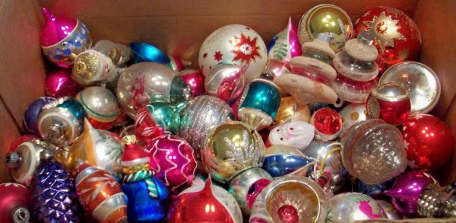
Χριστουγεννιάτικα στολίδια

Slide 3
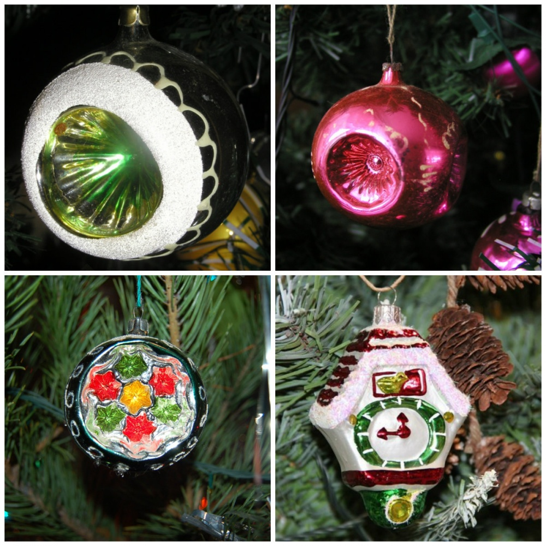
Τα θυμάστε;

Slide 4
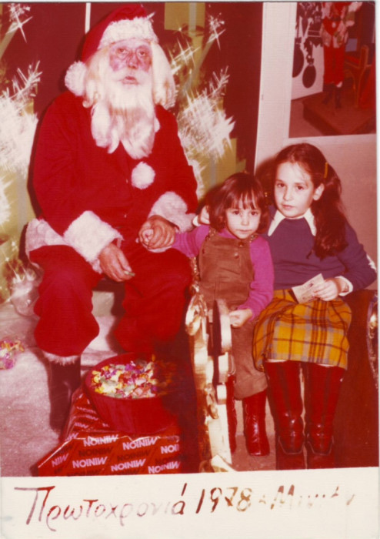
Κάπως έτσι ήταν οι Άγιοι Βασίληδες της δεκαετίας του ’80: σίγουρα μεγάλοι σε ηλικία, που δύσκολα χαμογελούσαν…

Slide 5
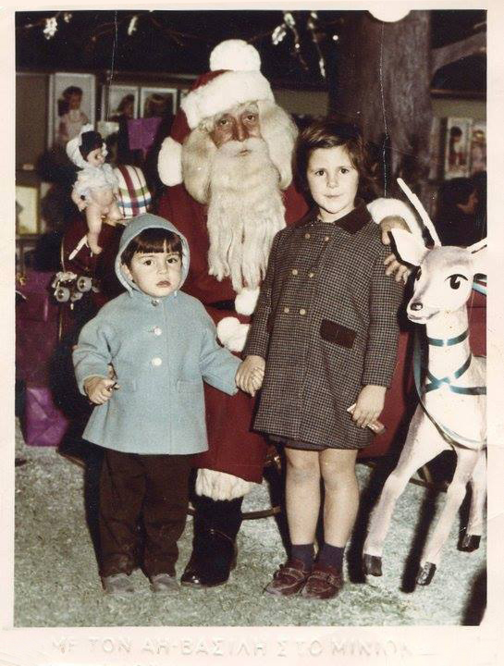

Slide 6
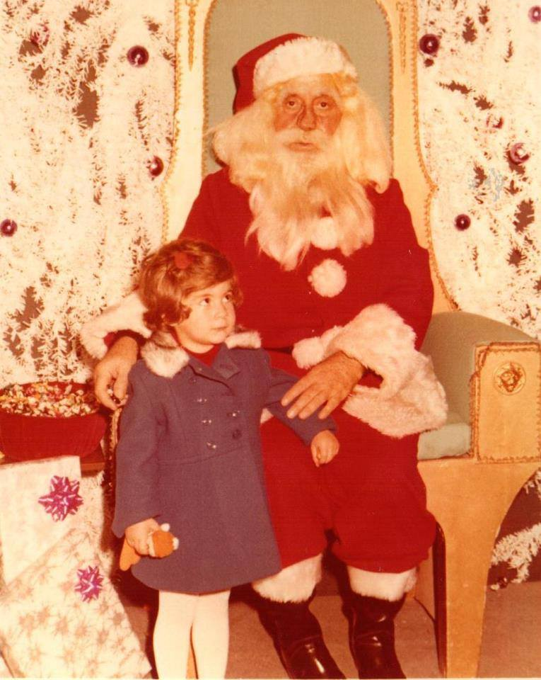
Κάπως έτσι μας έντυνε κι εμάς η μητέρα μου…Ακόμα και τα μαλλιά είναι ίδια…

Slide 7
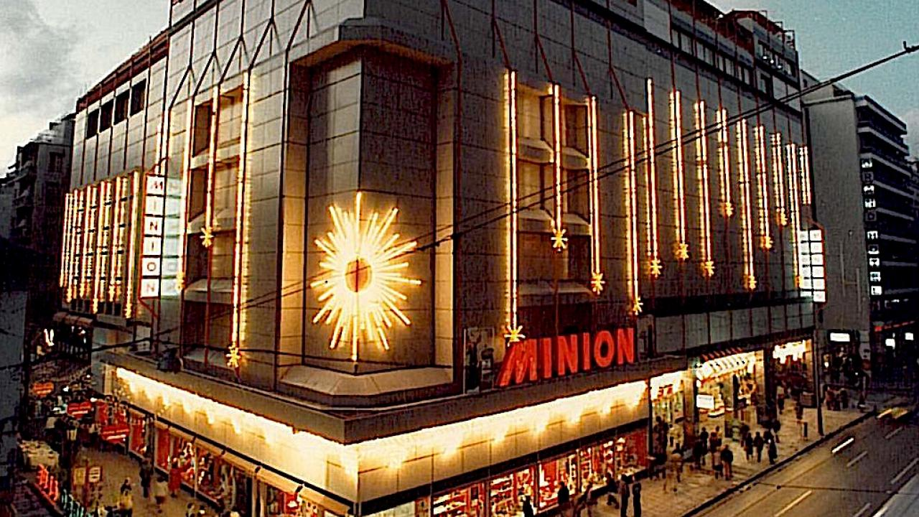
Το Μινιόν και οι Αφοί Λαμπρόπουλοι ήταν τα δύο πιο γνωστά πολυκαταστήματα που κάθε Χριστούγεννα επισκεπτόμασταν για τα δώρα και τις αγορές μας (εκεί για πρώτη φορά έμαθα και τις κυλιόμενες σκάλες!!), αλλά και για τις καφετέριές τους στον τελευταίο όροφο!

Slide 8
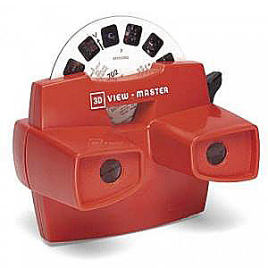
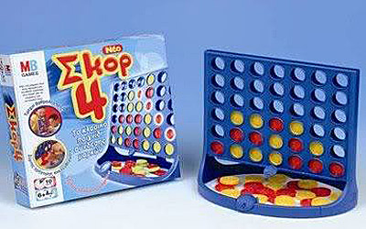
Ποια ήταν τα δώρα που πέρναμε σαν παιδιά εκείνη την εποχή; Δείτε στις φωτογραφίες που ακολουθούν…

Slide 9
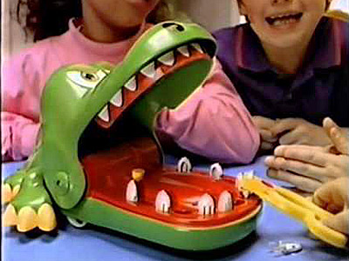
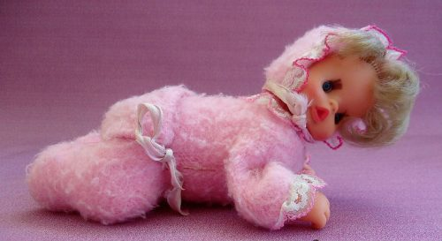
Βγάλε τα δόντια του κροκόδειλου, πριν σου δαγκώσει το χέρι!
Κάτι σαν το μωρουλίνι μπουσουλίνι του τότε, με πρωτοποριακή τεχνολογία και την τρομακτική βλεφαρίδα που έκανε το μωρό να μοιάζει λίγο εξωπραγματικό…!

Slide 10
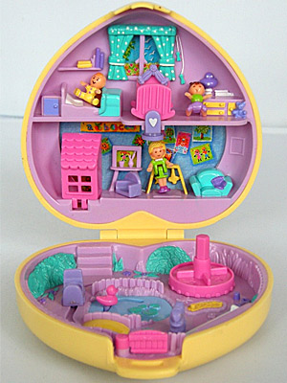
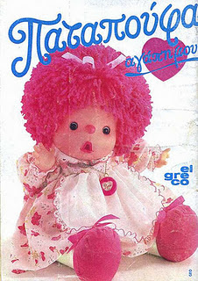
Η Polly Pocket τη δεκαετία του ’80…
Από τις πιο αγαπημένες κούκλες της εποχής, που φυσικά έβγαινε και σε άλλα χρώματα (είχα τη λαχανί!)…

Slide 11
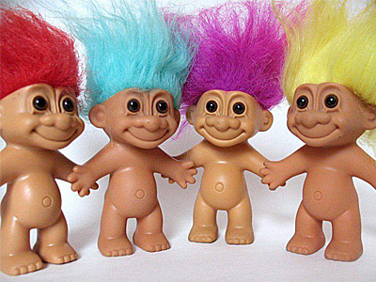
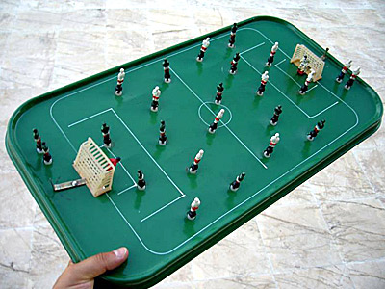
Οι ευχούληδες ( ή τρολς) που έβγαιναν και σε μεγάλο και σε μικρό μέγεθος. Θυμάμαι όλο το σχολείο να έχει μικρούς ευχούληδες που τους ανταλλάζαμε και τους ξεμαλλιάζαμε από την ταλαιπώρια…!
Και κάτι με το οποίο δεν είχα ασχοληθεί σχεδόν ποτέ στη ζωή μου…

Slide 12
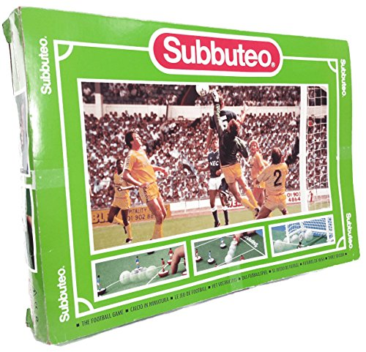
Και ιδού! Το πιο γνωστό ποδοσφαιράκι (που ακόμα κάποιοι έχουν φυλαγμένο με τους ξεθωριασμένους ποδοσφαιριστές ακόμα να αντέχουν να παίζουν…)

Slide 13
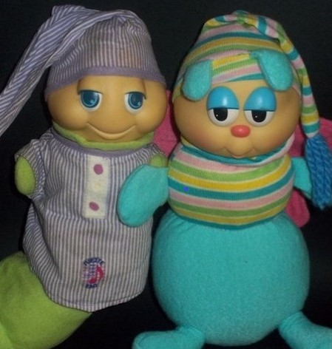
Ο φωτεινός αγκαλίτσας που τον ζούπαγες και φώτιζε!! Και τί ζούπισμα είχε φάει!! Χαμός γινόταν τα βράδια (και όταν τελείωνε η μπαταρία του…)…

Slide 14
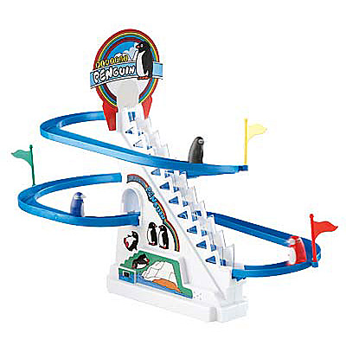
Να και τα γνωστά πιγκουινάκια, που σχηματίζονταν ουρές έξω από τα καταστήματα παιχνιδιών για να τα αγοράσουν! Αυτή είναι η πρώτη τους εκδοχή.

Slide 15
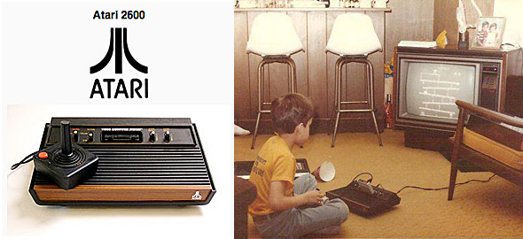
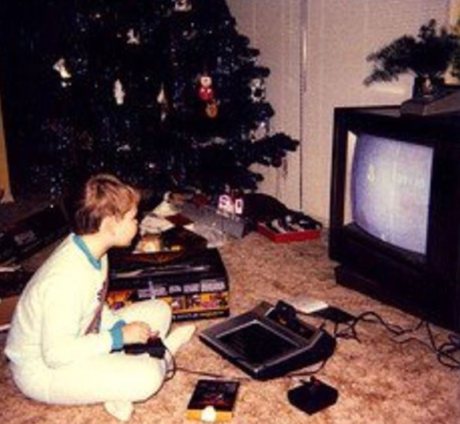
Και το playstation της εποχής…Κάπως έτσι ανακαλύψαμε την τεχνολογία (η πρώτη επαφή)…

Slide 16
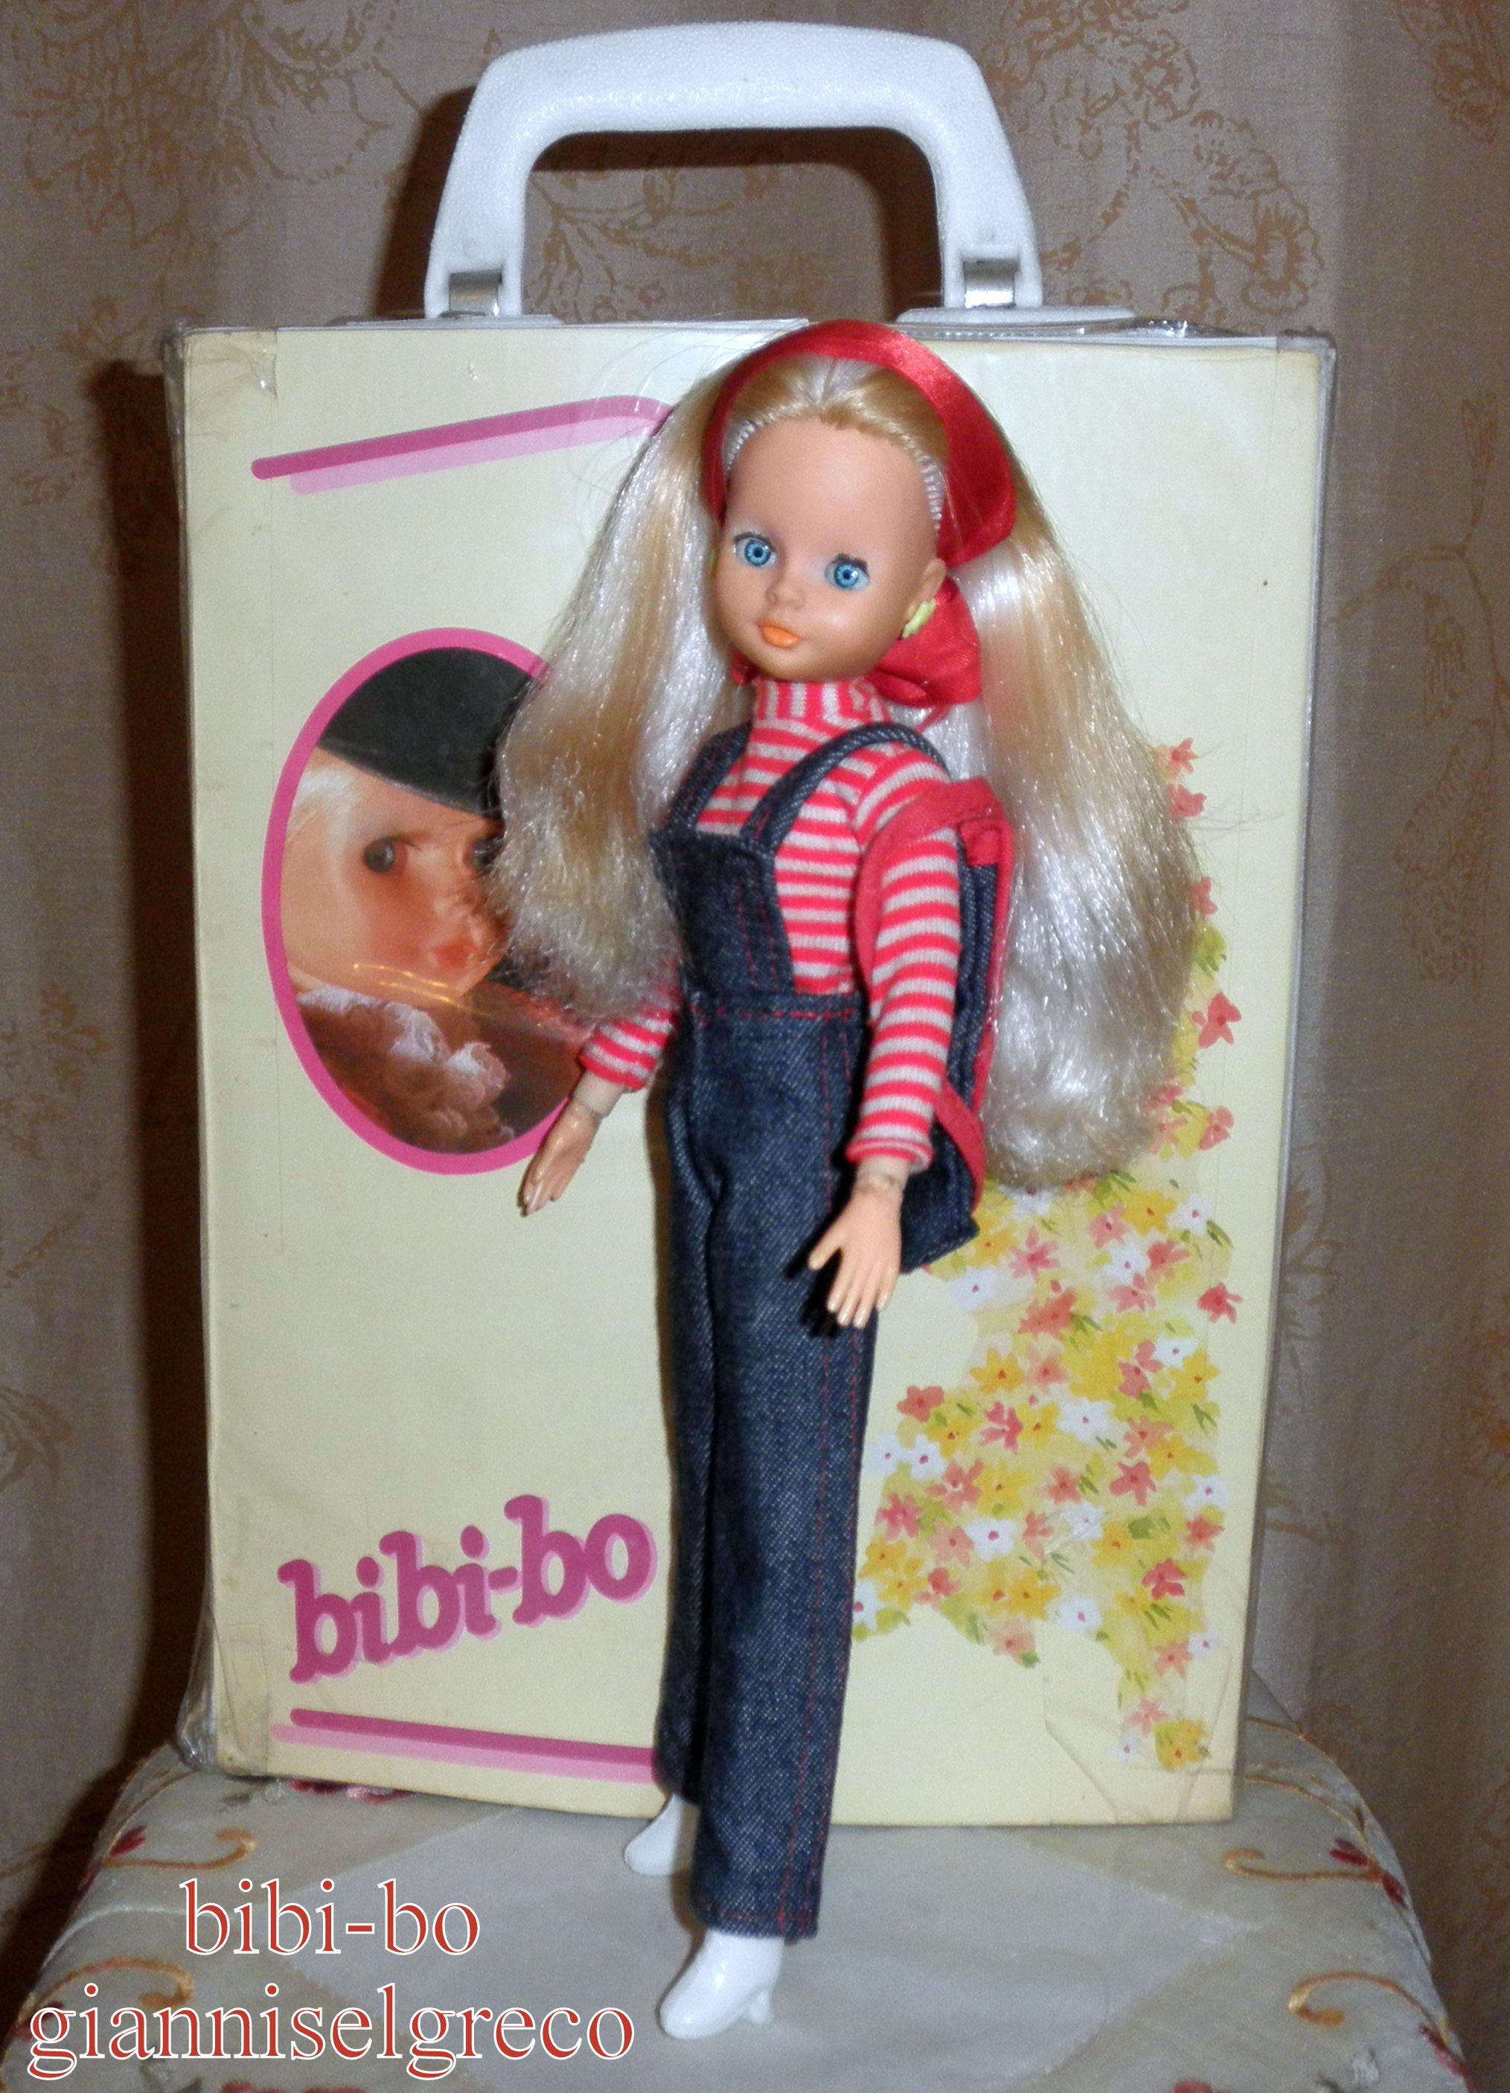
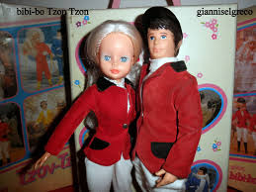
Το μόνο σχόλιο: ήταν ακριβές για την εποχή τους…
https://www.mixanitouxronou.gr/i-istoria-tis-bibi-bo-pou-egine-i-agapimeni-koukla-ton-koritsion-sta-80s-itan-dimiourgima-tis-el-greco-tis-etairias-tou-simerinou-idioktiti-ton-jumbo/

Slide 17
Η δεύτερη πιο διάσημη κούκλα της εποχής είναι η Σίντυ, «αντίζηλος» της Bibibo (και δεν είχε και τον Τζον Τζον!).
Εγώ είχα τη Σίντυ, η αδερφή μου τη Bibibo…Είχα κλάψει πολύ…!

